Slide 1
Хришћанство

Slide 2
Хришћанство- једна од три највеће једнобожачке религије на свету, поред јудаизма и ислама
Оснивач хришћанства Исус Христ
Религија је заснована на животу и учењу Исуса Христа
Јавила се на прелазу из старе у нову еру
Исусови следбеници називају се апостоли
Било их је дванаест
Јеврејске власти оптужиле су Исуса за богохуљење (јавно супротстваљање владајућој религији) и предале га римском намеснику Понтију Пилату

Slide 3
Дванаест апостола

Slide 4
Исус Христос

Slide 5
Исус је осуђен на смрт и разапет на крст на брду Голгота у близини Јерусалима
Основе хришћанства изложене су у Библији или Старом завету
Библија се састоји из Старог и Новог завета
Нови завет састоји се од четри јеванђеља, која су записали христови ученици: Марко, Матеја, Лука и Јован

Slide 6
Распеће Исуса Христоса

Slide 7
Васкрсење Исусово

Slide 8
Римске власти забраниле су хришћанима да исповедају своју веру
Тајно су се окупљали у подземним гробницама-катакомбама
Апостоли Петар и Павле као и остали Исусови следбеници наставили су да шире хришћанство
Римска власт вршила је велике прогоне хришћана
Једни од царева који су вршили највеће прогоне били су цар Нерон и Диоклецијан
Цар Константин донео је Милански едикт 313 године, чиме је дозволио исповедање хришћанства
Цар Теодосије је 391. год. прогласио хришћанство за државну религију Римског царства

Slide 9
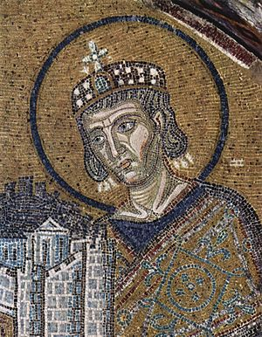
Цар Константин (Мозаик и Биста) Римски цар које је рођен на територији града Ниша. Први цар хришћанин Хришћансто је примио на самрти

